Slide 1
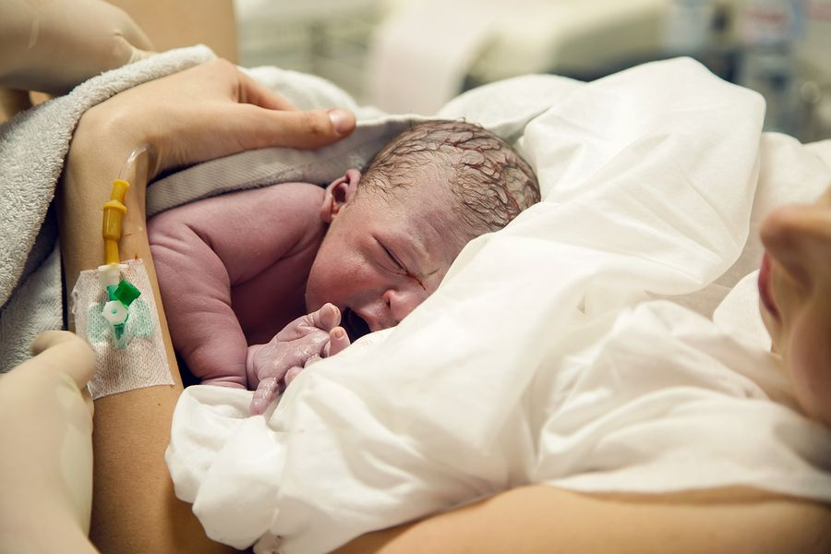
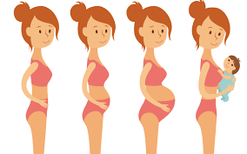
WEL ZWANGER
Basisstof 5

Slide 2
Na deze les kan je:
De begrippen bevruchting en innesteling uitleggen.
Uitleggen waar een placenta en vruchtwater voor dienen.
Het proces van de bevalling beschrijven.
Benoemen welke beroepen te maken hebben met zwangerschap.

Slide 3
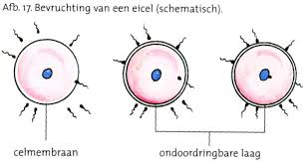
De bevruchting
100-200 miljoen zaadcellen
De beste zwemmers halen de finish (de eicel)
De ondoordringbare laag is een soort schil om de eicel heen.

Slide 4
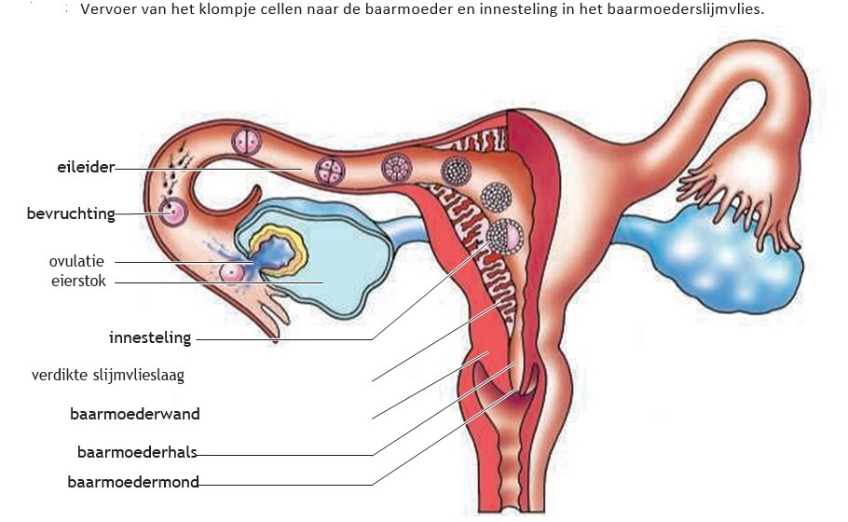
innesteling
De bevruchting vindt plaats in de eileider.
Hierna beweegt de bevruchte eicel zich naar de baarmoeder toe.
Slijmvlies wordt gebruikt voor voedingstoffen.
Innesteling vindt ongeveer 8 dagen na de bevruchting plaats

Slide 5
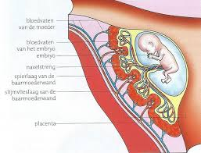
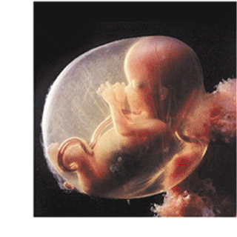
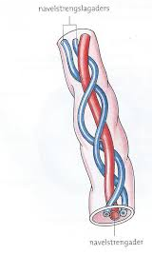
De eerste 9 maanden
Uiteindelijk ontwikkeld het klompje cellen zich uit tot een embryo.
De placenta en de navelstreng, verbinden het embryo en de moeder met elkaar. En zorgen voor bescherming en voeding.
Om het embryo heen zitten 2 vruchtvliezen. Hierin zit vruchtwater. Ook dit zorgt voor bescherming.

Slide 6
Vlak voor de geboorte
Het hoofdje hoort richting de vagina te liggen.
Stuitligging: de kont ligt richting de vagina
Dwarsligging: het kindje ligt dwars --> keizersnede

Slide 7
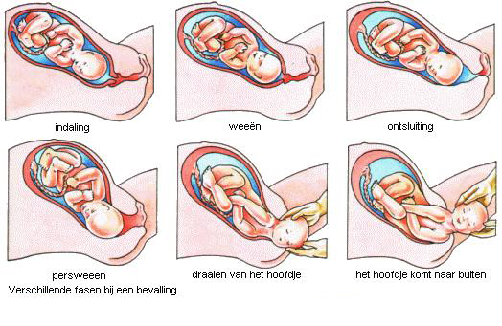
De geboorte
Eerst vinden de weeen en de uitdrijving plaats
Na de geboorte volgt er nog een nageboorte

Slide 8
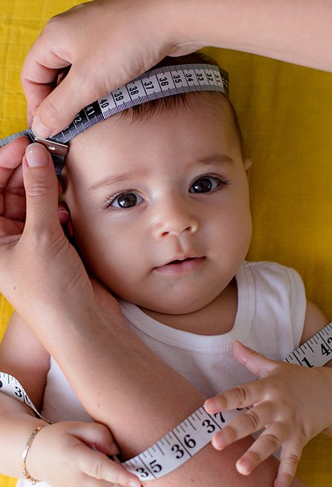
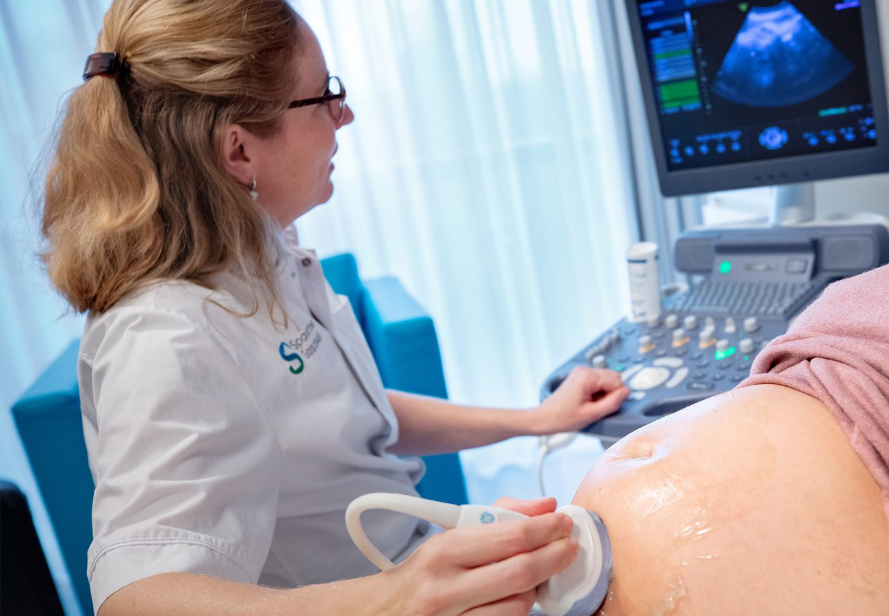
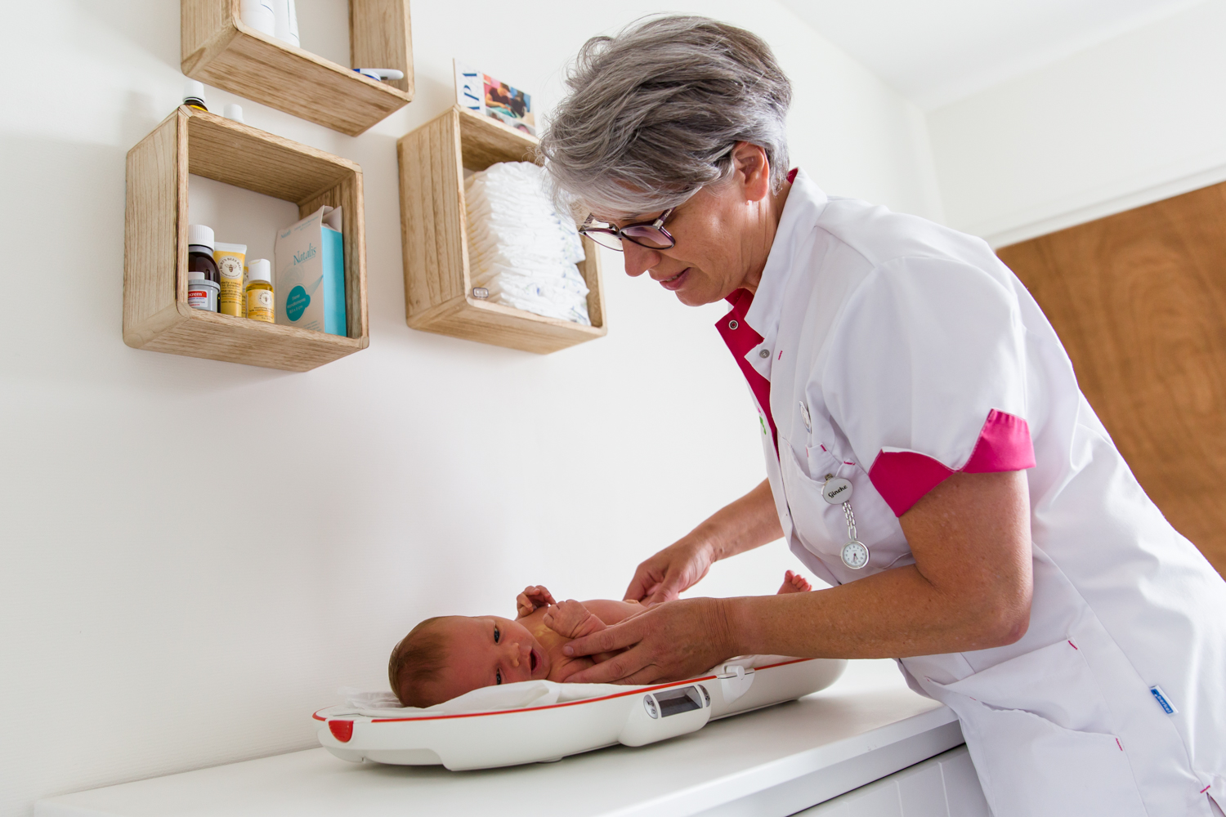
Begeleiding tijdens en na de zwangerschap
Wat zijn voorbeelden van beroepen die te maken hebben met zwangerschap?

Slide 9
Terugkoppeling leerdoelen
De begrippen bevruchting en innesteling uitleggen.
Uitleggen waar een placenta en vruchtwater voor dienen.
Het proces van de bevalling beschrijven.
Benoemen welke beroepen te maken hebben met zwangerschap.

